Slide 1
EL CONTRATO DE TRABAJO Y LAS MODALIDADES DE CONTRATACIÓN
Tema 11

Slide 2
TEMA 11.- EL CONTRATO DE TRABAJO Y LAS MODALIDADES DE CONTRATACIÓN
El contrato de trabajo
Tipos de contratos
2.1 Contratos indefinidos
2.2 Contratos temporales
2.3 Contratos a tiempo parcial
3. Otras formas de contratación

Slide 3


Slide 4
OBJETIVOS DE DESARROLLO SOSTENIBLE
El 25 de septiembre de 2015 más de 150 jefes de Estado y de Gobierno de todo el mundo aprobaron la Agenda 2030.
En ella se recogen los Objetivos de Desarrollo Sostenible, un conjunto de metas globales pensadas para erradicar la pobreza, proteger el planeta y asegurar la prosperidad mundial.
Cada uno de los Objetivos de Desarrollo Sostenible tiene metas concretas que se deberán alcanzar en 2030. Es importante que tanto gobiernos como empresas y ciudadanos conozcan estos objetivos con el fin de ayudar a conseguirlos.

Slide 5
ACTIVIDAD
OBJETIVOS DE DESARROLLO SOSTENIBLE
Buscar los ODS relacionados con el trabajo y contratos.

Slide 6
1.- CONCEPTO CONTRATO
Pacto o acuerdo entre dos partes que se comprometen a asumir unas obligaciones.
Es como un pacto o promesa formal.
Su cumplimiento puede ser exigido.
FORMA
Puede ser verbal o escrito.

Slide 7

1.- CONCEPTO CONTRATO
Acuerdo entre dos o más personas (o empresas) en el que se establecen derechos y obligaciones que ambas partes se comprometen a cumplir.
CONTENIDO
Las partes pueden acordar cualquier cláusula que no sea contraria a la ley, a la moral o al orden público.

Slide 8
1.- EJEMPLOS DE CONTRATO
Ejemplo:
Imagina que quieres comprar un teléfono móvil.
Al llegar a la tienda, tú (el comprador) y el formalizáis una compra venta.
Tú te comprometes a pagar el precio del teléfono y el vendedor se compromete a entregar el teléfono en buen estado.

Slide 9
¿QUÉ TIPOS DE CONTRATOS
CONOCÉIS?

Slide 10
1.- EJEMPLOS DE CONTRATO
Tipos de contratos:
Contrato de trabajo: Es el acuerdo entre un trabajador y una empresa. En este contrato se establecen las condiciones laborales, como el salario, la jornada laboral, las vacaciones, etc.
Contrato de alquiler: Cuando alquilas un piso o una casa, firmas un contrato de alquiler con el propietario. En este contrato se establecen las condiciones del alquiler, como el importe de la renta, la duración del alquiler y las obligaciones de ambas partes.
Contrato de compraventa: Este tipo de contrato se utiliza para comprar cualquier bien o servicio, desde un coche hasta una suscripción a un servicio de streaming.
Contrato de servicios: Se utiliza cuando contratas a alguien para que realice un trabajo específico, como un fontanero o un electricista.

Slide 11

1.- CONCEPTO CONTRATO DE TRABAJO pág. 175

Slide 12

1.- CONCEPTO CONTRATO DE TRABAJO pág. 175
Acuerdo entre empresario y trabajador.
El trabajador se compromete a prestar servicios por cuenta ajena bajo la dirección del empresario, recibiendo a cambio una retribución.

Slide 13


1.1. Sujetos del contrato laboral pág. 175
ET art. 7
TRABAJADOR
EMPRESARIO
Mayor de 18 años.
Excepcionalmente menores de 16 en espectáculos públicos.
Los extranjeros fuera de la UE necesitan autorización de trabajo y residencia para poder trabajar
Persona física, jurídica.
Personas de 16 años o mayores emancipadas o con la autorización de sus progenitores o tutores.
Prohibido menores: horas extras, trabajo nocturno, peligrosos o insalubres

Slide 14

EDAD DEL TRABAJADOR
Menores de 16 años.
Únicamente en casos puntuales (controlados por la autoridad laboral) en actividades artísticas, deportivas o espectáculos siempre que no pongan en riesgo su salud sus estudios y su desarrollo personal.
Es necesaria una autorización escrita de la autoridad laboral.
Prohibido: horas extras, horario nocturno y trabajos insalubres o peligrosos.

Slide 15
EDAD DEL TRABAJADOR
2. Menores de 16 a 18 años.
Si están emancipados legalmente.
Si tienen autorización de padres o tutor.
Prohibido: horas extras, horario nocturno y trabajos insalubres o peligrosos.

Slide 16
EDAD DEL TRABAJADOR
3. Mayores de 18 años.
4. Extranjeros.
Ciudadanos de la UE: podrá ejercer en las mismas condiciones que un ciudadano español (solo deben comunicar su situación solicitando la tarjeta de residencia).
Ciudadanos que no pertenecen a la UE:
Necesitan un Permiso de Trabajo de distinta duración, y un Permiso de Estancia legal o de residencia.

Slide 17
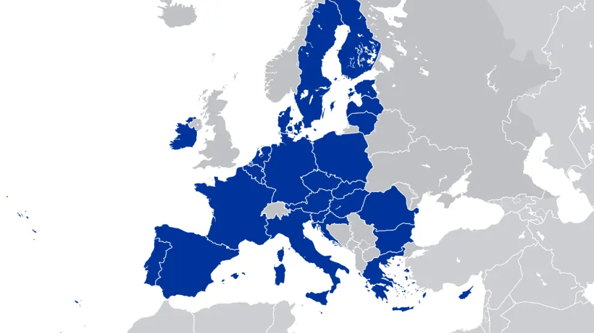
UNIÓN EUROPEA
Países de la Unión Europea
Alemania, Austria, Bélgica, Bulgaria, Chequia, Chipre, Croacia, Dinamarca, Eslovaquia, Eslovenia, España, Estonia, Finlandia, Francia, Grecia, Hungría, Irlanda, Italia, Letonia, Lituania, Luxemburgo, Malta, Paises Bajos, Polonia, Portugal, Rumania y Suecia.

Slide 18

EMPRESA
Persona física
Persona jurídica
Comunidad de bienes

Slide 19



PARA QUE EXISTA UN CONTRATO ES NECESARIO QUE HAYA… pág. 175 tabla 11.2
Consentimiento: ambos quieren tener una relación laboral.
Objeto: actividad retribuida del trabajador
(la actividad del trabajador, sus funciones).
Causa: cesión remunerada de los frutos del trabajo.
(la retribución),

Slide 20


TRAMITES AL CONTRATAR POR PARTE DEL EMPRESARIO
Comunicar la contratación al SEPE y entregar copia al trabajador.
Afiliar al trabajador a la SS (darle de alta).
Cotizar a la SS por el trabajador todos los meses.

Slide 21
EDAD DEL TRABAJADOR
Si el contrato se formaliza por escrito debe cumplimentarse Modelo oficial por triplicado, entregando en los 10 días siguientes: una copia para el trabajador, el original para la empresa, y otra en la oficina de empleo, para su registro y visado. la empresa debe, además, entregar una Copia básica a los representantes de los trabajadores, con objeto de comprobar su legalidad.
Si es verbal, la empresa debe informar en el plazo máximo de 10 días del contenido del contrato y comunicarlo por escrito o vía telemática a la oficina de empleo, a la persona trabajadora y a sus representantes. Si la empresa no facilitara la copia del contrato puedes descargar tu contrato en la Sede Electrónica del SEPE

Slide 22

AFILIACIÓN Y COTIZACIÓN A LA SEGURIDAD SOCIAL

Slide 23

AFILIACIÓN Y COTIZACIÓN A LA SEGURIDAD SOCIAL
SISTEMA DE PROTECCIÓN PÚBLICA
Una parte del salario se destina la Seguridad Social
La Seguridad Social actúa como un gran seguro: en el caso de enfermedad, accidentes, maternidad, jubilación o desempleo, garantiza que el trabajador perciba una prestación económica,

Slide 24
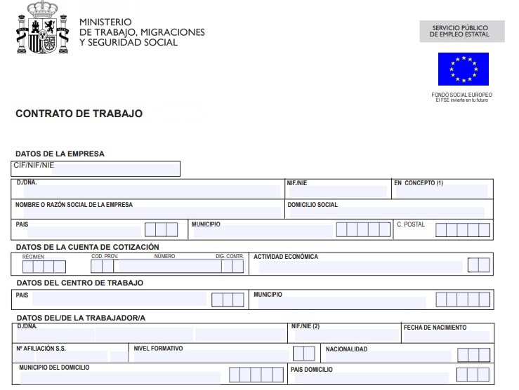
1.3 CARACTERÍSTICAS DEL CONTRATO pág. 176

Slide 25
1.3 CARACTERÍSTICAS DEL CONTRATO pág. 176
Forma
Contenido mínimo
Duración

Slide 26


a) FORMA DEL CONTRATO pág. 176
Art. 8 ET
Los contratos pueden celebrarse de manera verbal o escrita.
Verbal solo puede ser:
*Indefinido ordinario tiempo completo.

Slide 27
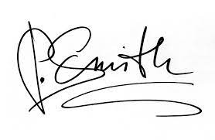
b) CONTENIDO MÍNIMO pág. 176 (VER FIGURA 11.1 PÁG. 177)
La Ley no especifica cuál será el contenido pero, debe
tener un contenido mínimo:
Fecha del contrato.
Identificación de las partes.
Denominación y grupo del puesto.
Lugar de trabajo.
Tiempo de trabajo: jornada, horario, turno, si es trabajo nocturno.
Duración y periodo de prueba si lo hay.
Retribución.
Duración de las vacaciones
Legislación aplicable: Norma concreta y Convenio colectivo.
Plazo de preaviso.
Otras cláusulas. Si son ilegales el trabajador no está obligada a cumplirlas aunque las haya firmado.
Firma de las partes.
Si el trabajador es menor debe ser representado por tutor o progenitor.

Slide 28
Cláusulas habituales del contrato
Cláusulas que se suelen firmar
Confidencialidad | Toda la información revelada por la empresa u obtenida en ella debe mantenerse en secreto y total confidencialidad.
No competencia | El compromiso consiste en no realizar la misma actividad al finalizar la relación laboral a cambio de una compensación económica. No será superior a dos años para los técnicos ni a seis meses para el resto.
No concurrencia, plena dedicación | Se obliga a trabajar con plena dedicación para la empresa y a no hacerlo para otras compañías de diferentes sectores. De no existir este pacto, puede prestar servicios para otras empresas siempre que no incurra en competencia desleal.
Permanencia | Tiene una duración máxima de dos años y se suscribe cuando el trabajador ha recibido una formación especializada a cargo de la empresa.
Polivalencia funcional | Se obliga a realizar las funciones propias de más de un grupo profesional, aunque quedará clasificado en el grupo al que correspondan las funciones que desempeñe durante mayor tiempo

Slide 29

1.3. PERIODO DE PRUEBA pág. 178
Convenio Metal art. 37
ET art. 14

Slide 30
1.3. PERIODO DE PRUEBA
Convenio Metal art. 37
ET art. 14
Tiempo para que las partes comprueben
la conveniencia de la contratación.
No es obligatorio su establecimiento.
Si se acuerda debe estar reflejado en contrato por escrito.
Si no estuviera por escrito, se entiende que no existe.

Slide 31

1.3. PERIODO DE PRUEBA pág. 178
Convenio Metal art. 37
ET art. 14
El trabajador tendrá los mismos derechos y obligaciones que el resto de trabajadores:
Alta en la SS
Pago del salario
Sin embargo no recibirá indemnización en caso de producirse un despido durante el período de prueba.
No es necesario alegar una causa ni avisar en un plazo determinado.

Slide 32

1.3. PERIODO DE PRUEBA pág. 178
Convenio Metal art. 37
ET art. 14
Tiene que figurar por escrito
Sólo es válido si el trabajador no ha prestado esas funciones en la misma empresa anteriormente
La duración está regulada.

Slide 33
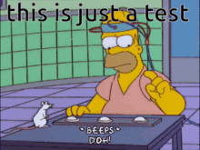
PERIODO DE PRUEBA pág. 178
ET art. 14
La duración se fijará por convenio.
Si este no dice nada, no podrá exceder de lo establecido en el art. 14 ET.

Slide 34

DURACIÓN MÁXIMA DEL PERÍODO DE PRUEBA SI EL CONVENIO NO DICE NADA AL RESPECTO pág. 178 (ver tabla 11.4)
Técnicos titulados Hasta 6 meses | Técnicos NO titulados Hasta 2 meses. Hasta 3 meses si empresa menos de 25 trabajadores. | Contrato para obtener práctica profesional 1 mes máximo. | Contratos temporales de hasta 6 meses 1 mes máximo.

Slide 35

ACTIVIDAD
Un taller incorpora con un contrato indefinido a Izan que acaba de finalizar un Grado Superior de Electromecánica de Vehículos. El contrato incorpora una cláusula para que el trabajador no pueda desempeñar otra actividad laboral durante la vigencia del contrato. Le proponen, en una conversación, un período de prueba de 8 meses
Es legal esa cláusula?
La duración del período de prueba es correcto?
El contrato puede tener forma verbal?

Slide 36

ACTIVIDAD
A Daniela le notifica su empresa que no ha superado el período de prueba y que finaliza su relación laboral inmediatamente.
Daniela no está conforme y exige una justificación de los motivos y pide una indemnización por los días trabajados.
¿Debe la empresa atender las exigencias de Daniela?

Slide 37

MODALIDADES DE CONTRATO LABORAL

Slide 38

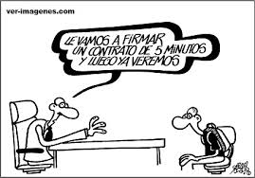
c) DURACIÓN pág. 176
ET art.15
Los contratos pueden ser:
Temporales o indefinidos.
Jornada completa o parcial.

Slide 39
2. MODALIDADES CONTRATO pág. 180
SEGÚN SU DURACIÓN
INDEFINIDOS
TEMPORALES
Ordinario
Fijo discontinuo
Duración determinada
Circunstancias de la producción
Sustitución de personal
Formativos
Para la obtención de Práctica profesional
Formación en alternancia
No tienen una fecha final definida.
Tienen una duración determinada.
Sólo se pueden cerrar en caso de sustitución, circunstancias de la producción o por una finalidad formativa.

Slide 40
2. MODALIDADES CONTRATO pág. 180
SEGÚN SU DURACIÓN
INDEFINIDOS
TEMPORALES
Ordinario
Fijo discontinuo
Duración determinada
Circunstancias de la producción
Sustitución de personal
Formativos
Para la obtención de Práctica profesional
Formación en alternancia

Slide 41
CONTRATOS INDEFINIDOS

Slide 42

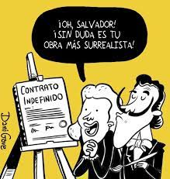
2.1. CONTRATOS INDEFINIDOS pág. 180
En estos contratos no se conoce la fecha de finalización.
Establecen la fecha de inicio pero no la de su final.
Tipos:
Ordinario
Fijo- discontinuo

Slide 43

INDEFINIDO ORDINARIO pág. 180
Modelo Contrato indefinido
SE CONVIERTEN EN INDEFINIDOS
ORDINARIOS
Es el contrato indefinido común.
Se puede concertar por escrito o de forma verbal si es a jornada completa.
Se convierten en indefinidos (salvo que se acredite la naturaleza temporal) si la empresa no da de alta en la Seguridad Social (tras un plazo igual al periodo de prueba), falta de forma escrita, o sobrepasa el plazo máximo de un contrato de trabajo temporal, o por encadenamiento de contratos temporales.

Slide 44
INDEFINIDO ORDINARIO
Modelo Contrato indefinido
VENTAJAS
Estabilidad.
Mayor protección en caso de despido.
Favorece el compromiso del trabajador
DESVENTAJAS
Puede producir desmotivación si no hay incentivos adicionales.
Estancamiento laboral y personal.

Slide 45
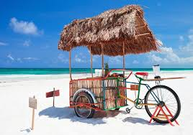
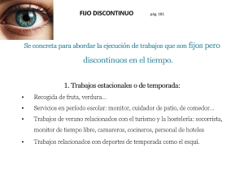
FIJO DISCONTINUO pág. 181

Slide 46
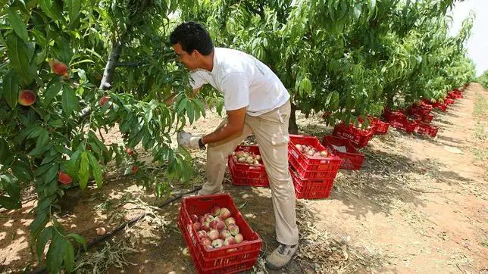

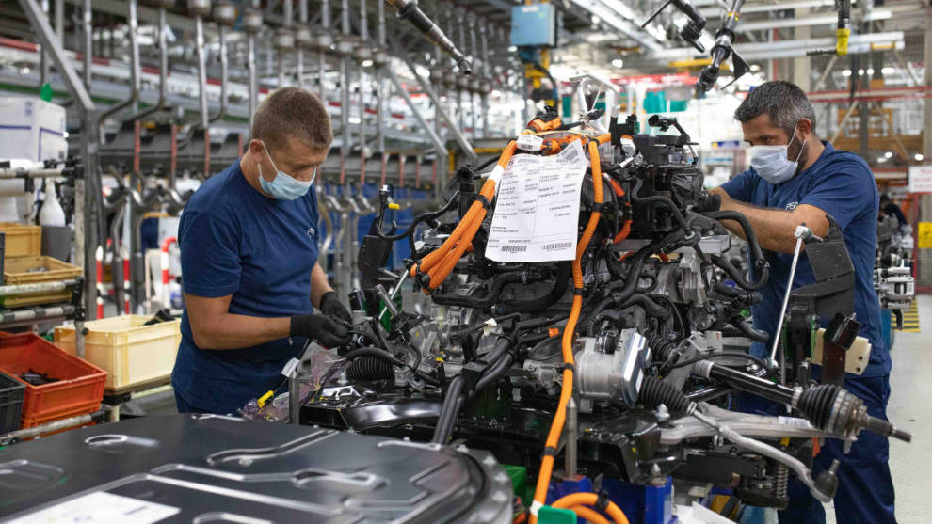
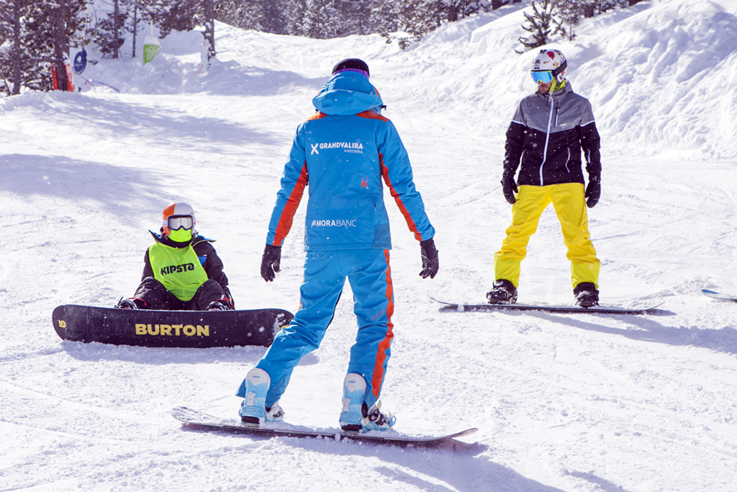
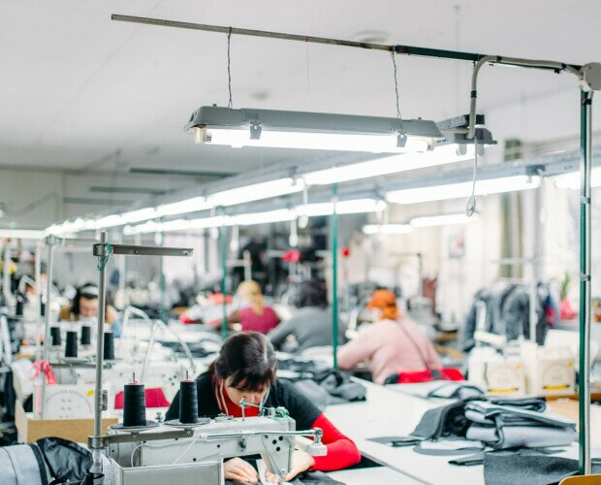

FIJO DISCONTINUO pág. 181
ESTACIONALES
ACTIVIDAD INTERMITENTE
O CON PERÍODOS CIERTOS DE EJECUCIÓN.

Slide 47
FIJO DISCONTINUO pág. 181
Se concreta para abordar la ejecución de trabajos que son fijos pero discontinuos en el tiempo.
1. Trabajos estacionales o de temporada:
Recogida de fruta, verdura…
Servicios en período escolar: monitor, cuidador de patio, de comedor…
Trabajos de verano relacionados con el turismo y la hostelería: socorrista, monitor de tiempo libre, camareros, cocineros, personal de hoteles
Trabajos relacionados con deportes de temporada como el esquí.

Slide 48
FIJO DISCONTINUO pág. 181

Slide 49
FIJO DISCONTINUO pág. 181
2. Trabajos que requieren una prestación intermitente y tienen períodos de ejecución ciertos:
Ejemplos:
Una fábrica de producción textil que necesita abordar durante unas semanas en primavera y otoño la entrega de las colecciones.

Slide 50
FIJO DISCONTINUO pág. 181
Se combinan periodos de trabajo con periodos de inactividad , manteniéndose el vínculo entre empresa y trabajador.
Cubre una necesidad de trabajo de carácter cíclico (no es un pico de trabajo).

Slide 51

CÓMO COTIZAN LOS FIJOS DISCONTINUOS
Web información
El trabajador tiene los mismos derechos que un indefinido.
Cuando se produce el llamamiento, la empresa cursa el alta en SS, el trabajador trabaja, recibe su salario y la empresa cotiza (mismos % que para un indefinido).
Una vez finalizado su trabajo, el trabajador será baja en la SS y podrá solicitar desempleo si cumple los requisitos.
Su antigüedad se calcula teniendo en cuenta toda la duración de la relación laboral y no solo el tiempo de trabajo real prestado.

Slide 52

CONTRATOS TEMPORALES

Slide 53
2. MODALIDADES CONTRATO pág. 180
SEGÚN SU DURACIÓN
INDEFINIDOS
TEMPORALES
Ordinario
Fijo discontinuo
Duración determinada
Circunstancias de la producción
Sustitución de personal
Formativos
Para la obtención de Práctica profesional
Formación en alternancia

Slide 54

2.2. CONTRATOS TEMPORALES pág. 182
Se concretan por un tiempo determinado y su fecha de finalización se pacta en el propio contrato.
Se formalizan por escrito siempre, indicando la causa.

Slide 55
CONTRATOS TEMPORALES
En estos contratos se conoce la fecha de finalización:
Su objetivo es cubrir necesidades temporales de la empresa.
Los principales son los de duración determinada (están, por otro lado, los formativos):
Eventual por circunstancias de la producción.
Sustitución de personas trabajadoras.

Slide 56

1) CIRCUNSTANCIAS DE LA PRODUCCIÓN pág. 182
Únicamente se pueden concretar cuando existen las causas contempladas en la ley.

Slide 57
1) CIRCUNSTANCIAS DE LA PRODUCCIÓN pág. 182
CAUSAS:
Incremento ocasional e imprevisible en la producción
imprevistos, picos de trabajo…
Oscilaciones en las necesidades de personal
debido a las vacaciones de la plantilla, por ejemplo.
Incremento ocasional, previsible, con una duración reducida y determinada
como el aumento de ventas por la campaña de Navidad.

Slide 58
1) CIRCUNSTANCIAS DE LA PRODUCCIÓN pág. 182
DURACIÓN:
Incremento ocasional e imprevisible en la producción
(contrato de 6 meses ampliable a un año por Convenio)
Oscilaciones en las necesidades de personal
(contrato de 6 meses ampliable a un año por Convenio)
Incremento ocasional, previsible, con una duración reducida y determinada (contrato de 90 días/año)

Slide 59
1) CIRCUNSTANCIAS DE LA PRODUCCIÓN pág. 182
INDEMNIZACIÓN:
12 DÍAS DE SALARIO POR AÑO DE SERVICIO (o parte proporcional en su caso).

Slide 60
1) CIRCUNSTANCIAS DE LA PRODUCCIÓN pág. 182
INDEMNIZACIÓN:
12 DÍAS DE SALARIO POR AÑO DE SERVICIO (o parte proporcional en su caso).

Slide 61

CONTRATOS TEMPORALES

Slide 62

CONTRATOS TEMPORALES
La reforma laboral de 2021 (Real Decreto Ley 32/2021) restringió severamente la contratación temporal.
Esto motivó un auge de los contratos fijos discontínuos.
Además derogó los contratos por obra y servicio.
Para evitar el uso abusivo de los contratos temporales, se limitó la concatenación de los mismos:
El trabajador no puede ser contratado por un tiempo superior a 18 meses en un período de 24meses para la misma empresa.
No se pueden hacer dos o más contratos por circunstancias de la producción (por la propia empresa o por una ETT).
No se puede ofrecer un puesto de trabajo que haya estado ocupado por una persona durante más de 18 meses en un tiempo de 24 meses por contratos de circunstancias de la producción.

Slide 63
CONTRATOS TEMPORALES
En estos casos el contrato temporal quedará convertido en contrato indefinido.

Slide 64

DIFERENCIAS ENTRE CONTRATO TEMPORAL E INDEFINIDO
LA INDEMNIZACIÓN
En estos casos el contrato temporal quedará convertido en contrato indefinido.

Slide 65
DIFERENCIAS ENTRE CONTRATO TEMPORAL E INDEFINIDO
LA INDEMNIZACIÓN
El despido de un trabajador con contrato indefinido obliga a la empresa a abonarle una indemnización cuyo importe se fija en función una serie de factores: de la causa de la extinción de la relación laboral, del número de días que el empleado llevaba prestando servicios y de la remuneración que venía percibiendo.
Los contratos temporales obligan al empleador a abonar un número fijo de días de salario muy inferior al que se tiene en cuenta para calcular el despido de un trabajador indefinido (entre 20 y 33 días).
Ahorrarse el despido es el motivo principal que inclina a las empresas a elegir un contrato temporal en lugar de uno indefinido. De ahí los esfuerzos del gobierno por introducir bonificaciones para fomentar esta última modalidad de contratación, que se contemplan también para las transformaciones de temporales en indefinidos.

Slide 66

2) SUSTITUCIÓN DE PERSONAS TRABAJADORAS pág. 182
Sustituir a trabajadores con contrato suspendido por reserva del puesto (enfermedad, accidente, maternidad, excedencias, proceso de selección …)
Duración: hasta que el trabajador “vuelva”.
Indemnización: no corresponde.
Forma: escrita

Slide 67

ACTIVIDAD
Indica la modalidad de contrato más adecuada según las circunstancias planteadas:
Contratar a una persona recién titulada
Contratar a personas para cubrir la temporada de rebajas
Cubrir a una trabajadora que disfruta del nacimiento de su hija.
Cubrir las vacaciones de la plantilla
Contratar a una persona para formarla en la empresa.

Slide 68

ACTIVIDAD
Pág 188 del manual:
ejercicio 3
Pág 190 del manual:
Ejercicios 3, 4, 6, 7, 8, 9, 10

Slide 69

2.3 CONTRATOS FORMATIVOS Pág. 183
CONTRATOS FORMATIVOS

Slide 70

2.3 CONTRATOS FORMATIVOS Pág. 183
ET art. 11
CM art. 41
Pretenden fomentar el empleo en jóvenes, su incorporación al mercado laboral:
Formación en alternancia
Para la obtención de la práctica profesional

Slide 71

CONTRATO DE FORMACIÓN EN ALTERNANCIA pág. 183
Finalidad: compatibilizar un trabajo con una formación.
Se realiza por escrito, incluyendo un plan formativo individual y actividades de tutoría.
Requisitos: “No tener formación”.
No haber trabajado en esa empresa por más de 6 meses.
Duración: La prevista en el plan formativo con un mínimo de 3 meses y máximo de 2 años.

Slide 72
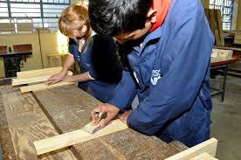
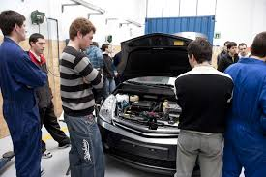
CONTRATO DE FORMACIÓN EN ALTERNANCIA pág. 183
Ministerio Empleo
Jornada: completa o parcial.
65% el primer año.
85% el segundo año.
No podrán hacer horas extra, ni turnos, ni noches.
No tienen periodo de prueba.
Retribución:
Según convenio. No inferior al 60%, ni al 75% (primer y segundo año).
No inferior al SMI en proporción tiempo trabajado.

Slide 73

CONTRATO PARA LA OBTENCIÓN DE LA PRÁCTICA PROFESIONAL pág. 183
Ministerio Empleo
Objetivo: obtener práctica de los estudios cursados.
Requisitos:
Título universitario, FP u otros.
No más de 3 años desde la obtención del título.
No haber trabajado en esa empresa por más de 3 meses.
Retribución: lo que indique el convenio.
Jornada: completa o parcial. No horas extra.
Duración: mínimo 6 meses- máximo 1 año.
Periodo de prueba: un mes.

Slide 74
CONTRATOS A TIEMPO PARCIAL

Slide 75


2.3 CONTRATOS A TIEMPO PARCIAL pág. 185
Art. 12 ET
Acordados para trabajar durante un número de horas al día/ semana/ mes/ año, inferior a la jornada completa.
No pueden hacer horas extra, salvo en casos de fuerza mayor.

Slide 76

CONTRATOS A TIEMPO PARCIAL pág. 185
Si pueden hacer horas complementarias:
Pactadas en contrato.
No podrá superar el 30% de las horas ordinarias pactadas en contrato.
$ igual que hora ordinaria.
El contrato debe ser superior a 10h/ semana.
Preaviso de tres días.
La suma de horas ordinarias y complementarias no será superior a la jornada ordinaria diaria.

Slide 77


3. OTRAS FORMAS DE CONTRATACIÓN pág. 187
ETT- EMPRESAS DE TRABAJO TEMPORAL
Aquella cuya actividad consiste en poner a disposición de otra empresa (cliente) a trabajadores para su colocación con carácter temporal.
(Comprobar tabla 2.11 con Principales características)
Contrato de puesta a disposición.

